Slide 1

Tiesioginio duomenų vizualizavimo metodai
2-as laboratorinis darbas
2023 03 16 | VILNIUS

Slide 2
Darbo tikslas ir uždaviniai
Tikslas:
Įvertinti ir grafiškai pavaizduoti Adelės, Papuasinio ir Antarktinio pingvinų išvaizdos ypatybes, naudojant skirtingus tiesioginio duomenų vizualizavimo metodus.
Uždaviniai:
Ištirti 3-ų rūšių pingvinų masės ir pelekų ilgio priklausomybę
Naudojant lygiagrečiąsias koordinates, įvertinti pingvinų rūšis pagal jų savybių panašumą.
Palyginti skirtingas pingvinų rūšis, žvaigždžių metodu vizualizuojant pirmųjų penkių kiekvienos rūšies pingvinų duomenis.
Parodyti stebėtų kintamųjų tarpusavio sąryšį, vizualizuojant koreliacijos koeficientus.

Slide 3


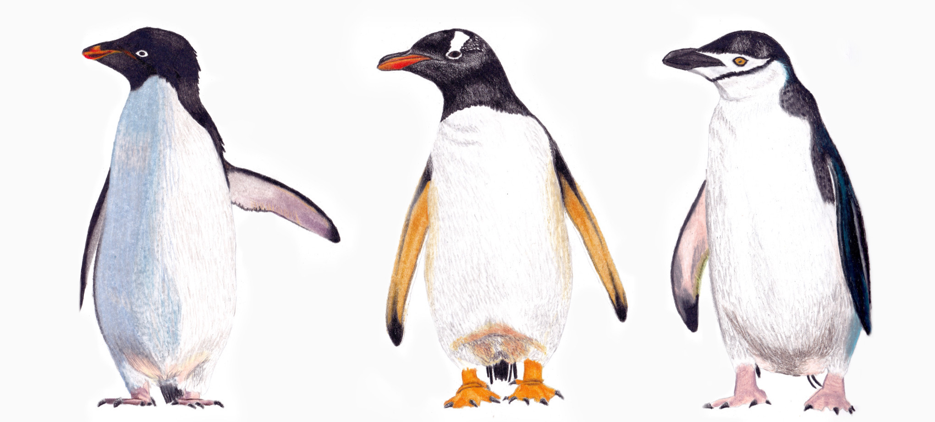
Duomenys
R version 4.1.3
install.packages("palmerpenguins")
library(palmerpenguins)
data(penguins)
island - ​sala Antarktidoje, kurioje matuoti pingvinai (Dream, Torgersen, Biscoe)
bill_length_mm - ​snapo ilgis (mm)
bill_depth_mm - ​snapo plotis (mm)
flipper_length_mm - ​peleko ilgis (mm)
body_mass_g - kūno masė (gramais)​
sex – pingvino lytis​
year – gimimo metai​
Stebėti kintamieji:​
species – pingvino rūšys
Adelės pingvinas
Papuasinis pingvinas (Gentoo penguin)
Antarktinis pingvinas (Chinstrap penguin)

Slide 4
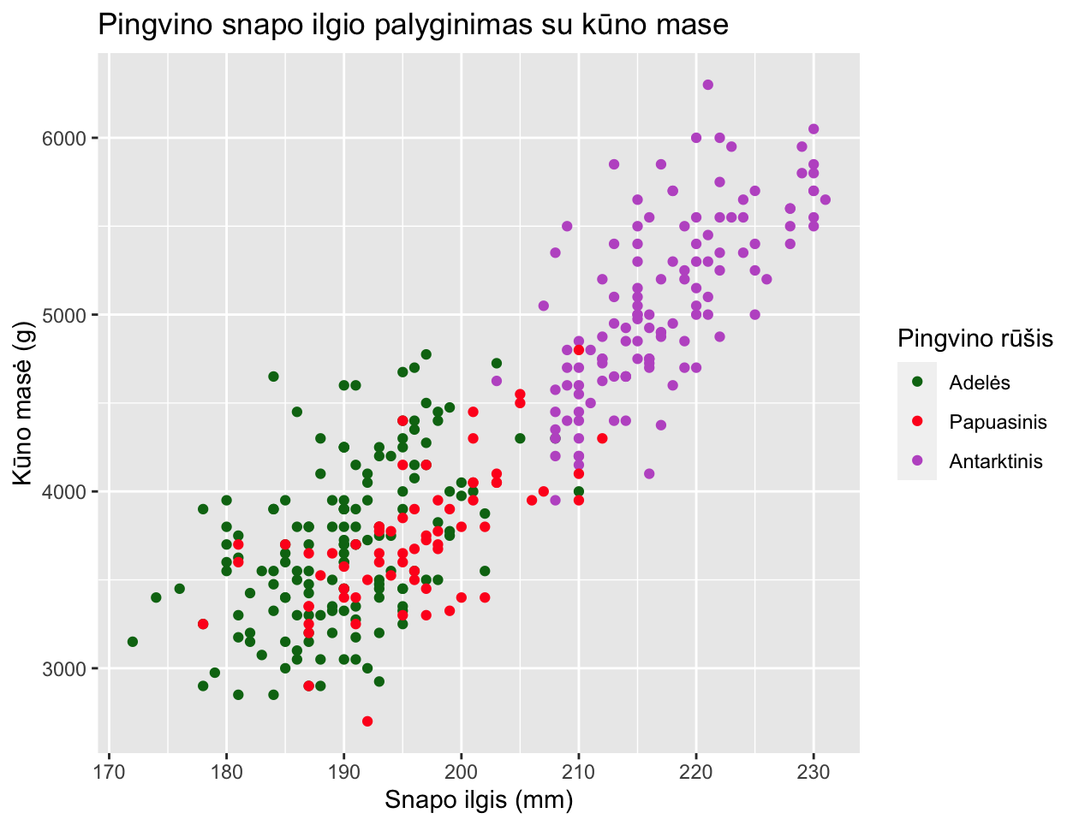
1-oji užduotis. Sklaidos diagrama
library(ggplot2)
ggplot(data = penguins) +
geom_point(mapping = aes(x = flipper_length_mm, y = body_mass_g, color = species)) +
scale_color_manual(values = c('#057314', '#ff0021', '#bf5ccb'),na.translate = FALSE, name = "Pingvino rūšis",labels = c("Adelės", "Papuasinis", "Antarktinis")) +
labs(title = " ", x = "Snapo ilgis (mm)",
y = "Kūno masė (g)",color = "Pingvino rūšis") +
labs(title = "Pingvino snapo ilgio palyginimas su kūno mase")+
annotate("text", x = 220, y = 3500, label = " ", fontface = "italic", size = 4, angle = 30)
Notes:
install.packages("ggplot2")
library(ggplot2)
ggplot(data = penguins) +
geom_point(mapping = aes(x = flipper_length_mm, y = body_mass_g, color = species)) +
labs(title = "Palmer Penguins: Flipper Length Vs. Body Mass", subtitle = "Sample of three species of penguins", caption = "Data Collected by Dr. K. Gorman") +
annotate("text", x = 220, y = 3500, label = "The Gentoos are the largest", color = "blue",
fontface = "italic", size = 4, angle = 30)

Slide 5
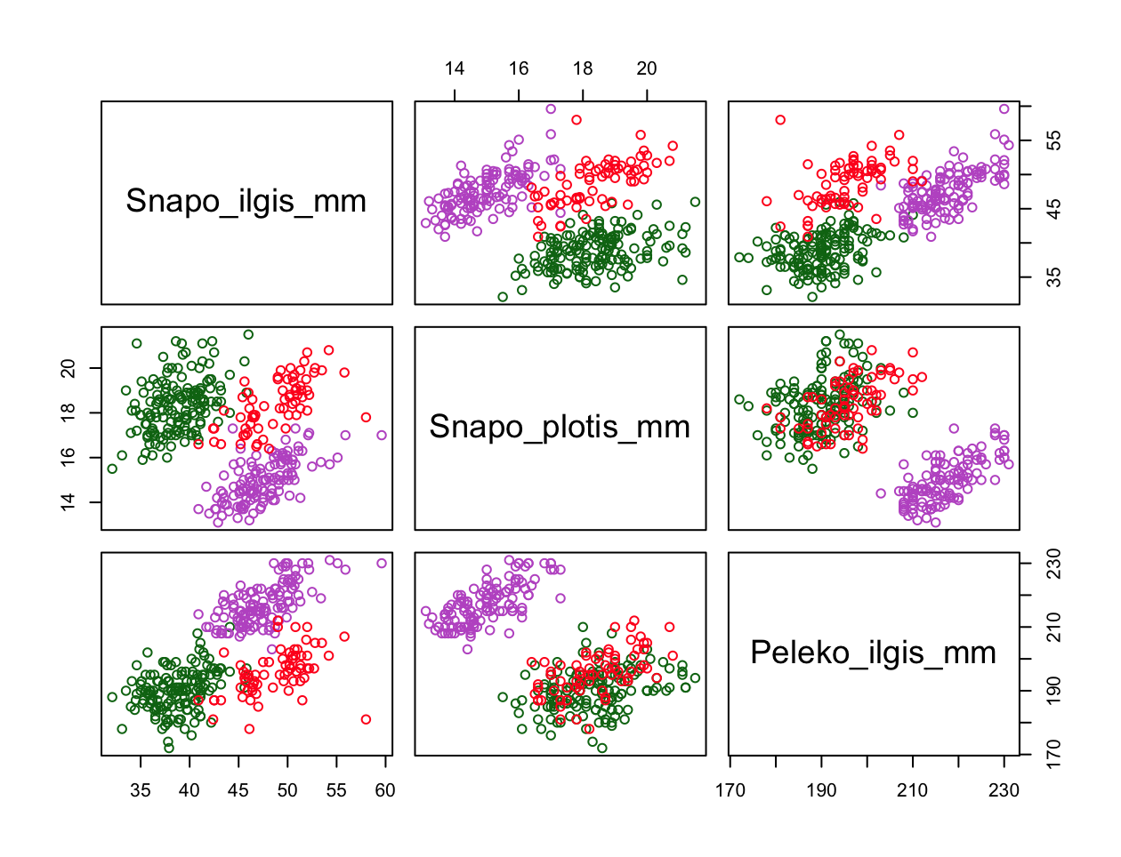
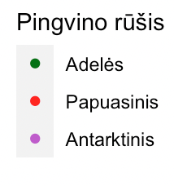
1-oji užduotis. Sklaidos diagramų matrica
library(ggplot2)
data(penguins)
pairs(penguins[,3:5], pch = 19)
df <- penguins[3:5]
species <- penguins[, 5]
pCol <- c('#057314', '#ff0021', '#bf5ccb')
colnames(df) <- c("Snapo_ilgis_mm", "Snapo_plotis_mm", "Peleko_ilgis_mm")
pairs(df, col = pCol[penguins$species])

Slide 6
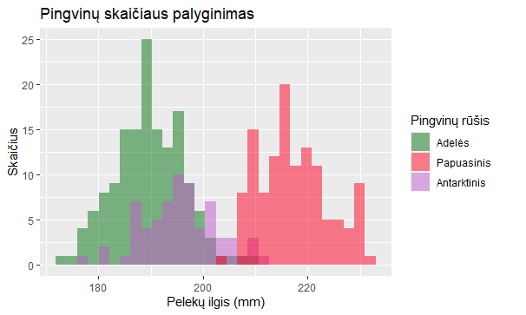
1-oji užduotis. Histograma
library(ggplot2)
ggplot(data = penguins, aes(x = flipper_length_mm)) +
geom_histogram(aes(fill = species), alpha = 0.5, position = "identity") +
scale_fill_manual(values = c('#057314', '#ff0021', '#bf5ccb'), name = "Pingvinų rūšis",
breaks = c("Adelie", "Gentoo", "Chinstrap"),
labels = c("Adelės", "Papuasinis", "Antarktinis")) +
labs(x = "Pelekų ilgis (mm)", y = "Skaičius", title = "Pingvinų skaičiaus palyginimas")
Notes:
ggplot(data = penguins, aes(x = flipper_length_mm)) +
geom_histogram(aes(fill = species), alpha = 0.5, position = "identity") +
scale_fill_manual(values = c('#057314', '#ff0021', '#bf5ccb'), name = "Pingvinų rūšis",
breaks = c("Adelie", "Gentoo", "Chinstrap"),
labels = c("Adelės", "Papuasinis", "Antarktinis")) +
labs(x = "Pelekų ilgis (mm)", y = "Skaičius", title = "Pingvinų skaičiaus palyginimas")
###linijinės netinkams
data(penguins)
penguins <- penguins %>%
mutate(Lytis = ifelse(sex == "male", "Patinas", "Patelė"))
ggplot(data = penguins, aes(x = bill_depth_mm, y = body_mass_g, color = Lytis)) +
geom_point() +
geom_smooth(method = "lm", se = FALSE) +
labs(title = "Pingvinų amžius vs. snapo ilgis",
x = "Snapo ilgis (mm)", y = "Kūno masė (g)") +
scale_color_manual(values = c("Patinas" = "blue", "Patelė" = "red"))

Slide 7
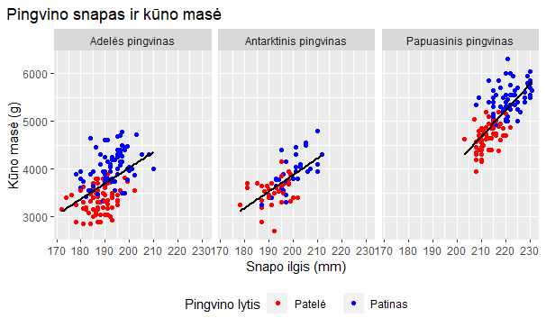
1-oji užduotis. Sklaidos diagrama
library(ggplot2)
ggplot(penguins, aes(x = flipper_length_mm, y = body_mass_g)) +
geom_point(aes(color = sex)) +
scale_color_manual(values = c("red","blue"), na.translate = FALSE, name = "Pingvino lytis", labels = c("Patelė", "Patinas")) +
labs(title = "Pingvino snapas ir kūno masė", x = "Snapo ilgis (mm)", y = "Kūno masė (g)",
color = "Pingviniuko lytis") +
theme(legend.position = "bottom", plot.title.position = "plot", plot.caption = element_text(hjust = 0, face= "italic"), plot.caption.position = "plot") +
geom_smooth(method = "lm", se = FALSE, color = "black")+
facet_wrap(~species, labeller = labeller(species = c("Adelie" = "Adelės pingvinas", "Gentoo" = "Papuasinis pingvinas", "Chinstrap" = "Antarktinis pingvinas")))

Slide 8
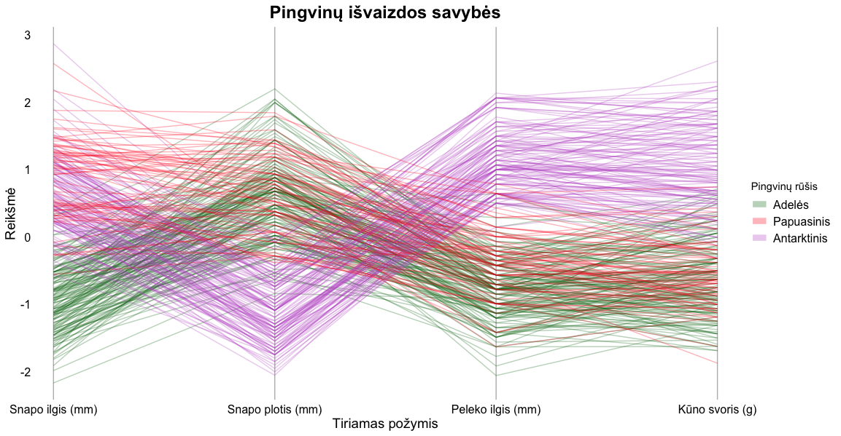
2-oji užduotis. Geometrinis metodas Lygiagrečiosios koordinatės
library(GGally)
...
p <- ggparcoord(data = penguins,
groupColumn = 1,
scale = "std",
columns = c(3,4,5,6),
title = "Pingvinų išvaizdos savybės", alphaLines = 0.3)+
xlab('Tiriamas požymis') + ylab('Reikšmė')
p <- p + scale_color_manual(name = "Rūšys",
values = c('#057314', '#ff0021', '#bf5ccb'),
labels = c("Adelės pingvinas", "Papuasinis pingvinas", "Antarktinis pingvinas"))
...
Notes:
install.packages("palmerpenguins")
library(palmerpenguins)
data(penguins)
colnames(penguins)[3] <- "Snapo ilgis (mm)"
colnames(penguins)[4] <- "Snapo plotis (mm)"
colnames(penguins)[5] <- "Peleko ilgis (mm)"
colnames(penguins)[6] <- "Kūno svoris (g)"
install.packages("GGally")
library(GGally)
p <- ggparcoord(data = penguins,
groupColumn = 1,
scale = "std",
columns = c(3,4,5,6),
title = "Pingvinų išvaizdos savybės", alphaLines = 0.3)+
xlab('Tiriamas požymis') + ylab('Reikšmė')
p <- p + scale_color_manual(name = "Rūšys",
values = c('#057314', '#ff0021', '#bf5ccb'),
labels = c("Adelės pingvinas", "Papuasinis pingvinas", "Antarktinis pingvinas"))
# Start with a basic theme
p <- p + theme_minimal()
# Decrease amount of margin around x, y values
#p <- p + scale_y_continuous(expand = c(0.02, 0.02))
p <- p + scale_x_discrete(expand = c(0.02, 0.02))
# Remove axis ticks and labels
p <- p + theme(axis.ticks = element_blank())
#p <- p + theme(axis.title = element_blank())
#p <- p + theme(axis.text.y = element_blank())
# Clear axis lines
p <- p + theme(panel.grid.minor = element_blank())
p <- p + theme(panel.grid.major.y = element_blank())
# Darken vertical lines
p <- p + theme(panel.grid.major.x = element_line(color = "#bbbbbb"))
p <- p + theme(plot.title = element_text(size=18, hjust = 0.5, face="bold"),
legend.text = element_text(size = 12),
axis.text.x = element_text(size = 12, color = "black"),
axis.text.y = element_text(size = 12, color = "black"),
axis.title.x = element_text(size = 14),
axis.title.y = element_text(size = 14))
p <- p+guides(color = guide_legend(override.aes = list(size = 3)))
print(p)

Slide 9
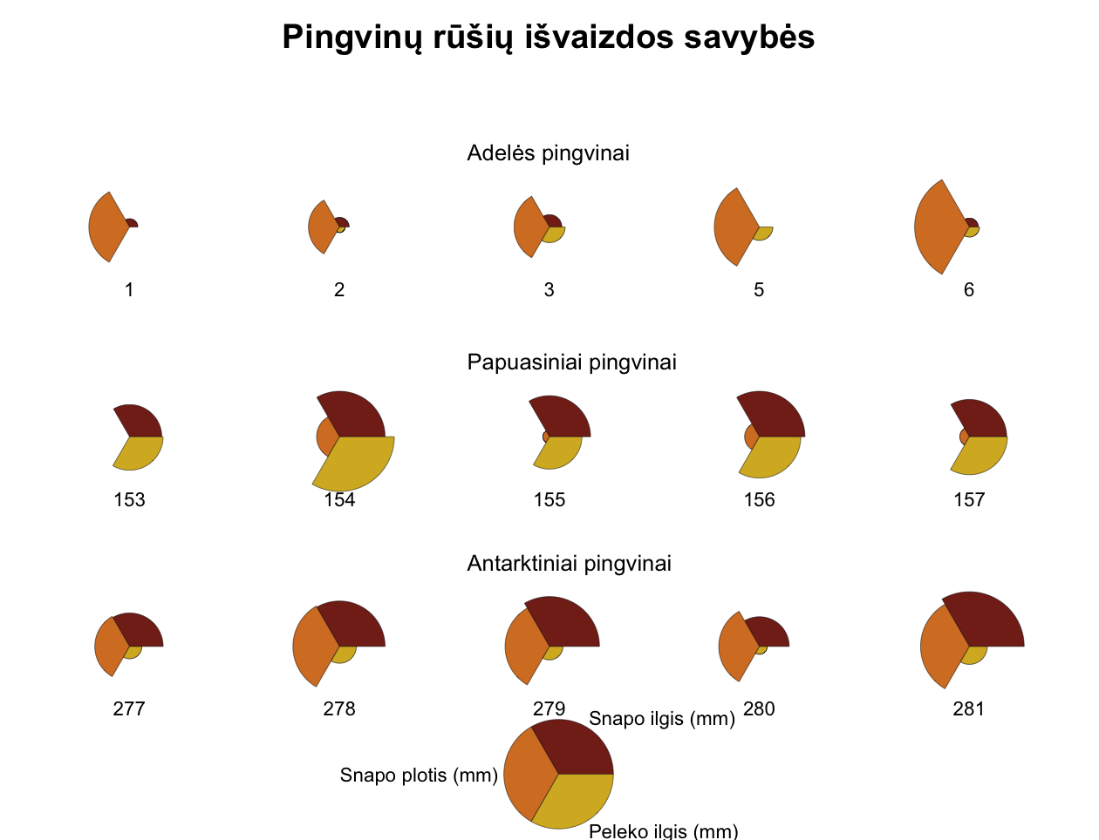
3-oji užduotis. Simbolinis metodas Žvaigždžių metodas
library(graphics)
….
colnames(penguins2)[1] <- "Snapo ilgis (mm)"
colnames(penguins2)[2] <- "Snapo plotis (mm)"
colnames(penguins2)[3] <- "Peleko ilgis (mm)"
stars(penguins2, labels = row.names(penguins2),
len = 0.6, key.loc = c(7, 0.9),
main = "Pingvinų rūšies išvaizdos savybės", sub = "subtitle", draw.segments = TRUE,frame.plot = F, nrow = 3, cex = .7, col.segments = c('#057076', '#ff8301', '#bf5ccb'))
text(x = 6, y = 7.7, labels = "Adelės pingvinai", adj = 0, cex = 0.8)
text(x = 6, y = 5.4, labels = "Papuasiniai pingvinai", adj = 0, cex = 0.8)
text(x = 6, y = 3.2, labels = "Antarktiniai pingvinai", adj = 0, cex = 0.8)
Notes:
library(palmerpenguins)
data(penguins)
penguins_df <- as.data.frame(penguins)
penguins_df <-na.omit(penguins_df)
penguins_df <- as.data.frame(penguins)
penguins_df <-na.omit(penguins_df)
adelie <- head(penguins_df[penguins_df$species == "Adelie", ], 5)
gentoo <- head(penguins_df[penguins_df$species == "Gentoo", ], 5)
chinstrap <- head(penguins_df[penguins_df$species == "Chinstrap", ], 5)
penguins2<- rbind(adelie, gentoo, chinstrap)
penguins2 <- penguins2[, 3:5]
colnames(penguins2)[1] <- "Snapo ilgis (mm)"
colnames(penguins2)[2] <- "Snapo plotis (mm)"
colnames(penguins2)[3] <- "Peleko ilgis (mm)"
stars(penguins2, labels = row.names(penguins2),
len = 0.6, key.loc = c(7, 0.9),
main = "Pingvinų rūšies išvaizdos savybės", sub = "subtitle", draw.segments = TRUE,
frame.plot = F, nrow = 3, cex = .7, col.segments = c('#057076', '#ff8301', '#bf5ccb'))
text(x = 6, y = 7.7, labels = "Adelės pingvinai", adj = 0, cex = 0.8)
text(x = 6, y = 5.4, labels = "Papuasiniai pingvinai", adj = 0, cex = 0.8)
text(x = 6, y = 3.2, labels = "Antarktiniai pingvinai", adj = 0, cex = 0.8)
Šiame pav pavaizduoti pirmieji penki kiekvienos rūšies pingvinai, vizualizuoti žvaigždžių metodu. Adelės pingvinų duomenyse buvo praleistų reikšmių, todėl matome išdėstytas 1-ojo ir 3-ojo ir 5-ojo bei 6-ojo pingvinų duomenis. Čia Adelės pingvinus atitinkančios žvaigždės yra mažesnės už kitų dviejų pingvinų rūšių žvaigždes. Didžiausios žvaigždės atitinka Antarktinius pingvinus.

Slide 10
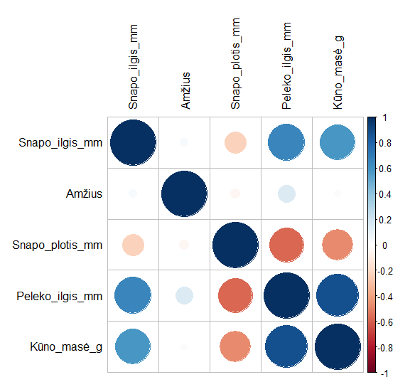
4-oji užduotis (1). Koreliacijos koeficientų vizualizavimas
library(corrplot)
peng <- na.omit(penguins)
duomenys <-data.frame("Snapo_ilgis_mm" = peng$bill_length_mm,
"Amžius" = peng$year, "Snapo_plotis_mm" = peng$bill_depth_mm,
"Peleko_ilgis_mm" = peng$flipper_length_mm,
"Kūno_masė_g" = peng$body_mass_g)
M <- cor(duomenys)
corrplot(M, tl.col = 'black')
Notes:
corrplot(M, method = 'color',type=c("full"), order = 'AOE')
corrplot(M)
corrplot(M, method = 'number')
corrplot(M, method = 'shade', order = 'AOE')
install.packages("corrplot")
library(corrplot)
peng <- na.omit(penguins)
duomenys <-data.frame("Snapo_ilgis_mm" = peng$bill_length_mm,
"Amžius" = peng$year,
"Snapo_plotis_mm" = peng$bill_depth_mm,
"Peleko_ilgis_mm" = peng$flipper_length_mm,
"Kūno_masė_g" = peng$body_mass_g)
M <- cor(duomenys)
corrplot(M, tl.col = 'black')

Slide 11
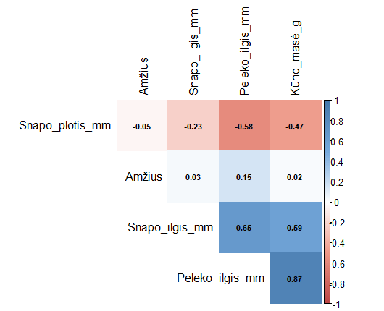
4-oji užduotis (2). Koreliacijos koeficientų vizualizavimas
library(corrplot)
peng <- na.omit(penguins)
duomenys <- data.frame("Snapo_ilgis_mm" = peng$bill_length_mm,"Amžius" = peng$year,
"Snapo_plotis_mm" = peng$bill_depth_mm,"Peleko_ilgis_mm" = peng$flipper_length_mm,"Kūno_masė_g" = peng$body_mass_g)
M <- cor(duomenys)
col <- colorRampPalette(c("#BB4444", "#EE9988", "#FFFFFF", "#77AADD", "#4477AA"))
corrplot(M, method = 'color', col = col(200), type = 'upper', tl.col = 'black', cl.cex = 0.8, order = 'hclust', addCoef.col = 'black',
number.cex = 0.7, number.digits = 2, diag = FALSE, tl.srt = 90, addColorbar = TRUE, colorbar = 'top',
col.order = 'hclust')
Notes:
install.packages("corrplot")
library(palmerpenguins)
peng <- na.omit(penguins)
duomenys <- data.frame("Snapo_ilgis_mm" = peng$bill_length_mm,"Amžius" = peng$year,
"Snapo_plotis_mm" = peng$bill_depth_mm,"Peleko_ilgis_mm" = peng$flipper_length_mm,"Kūno_masė_g" = peng$body_mass_g)
M <- cor(duomenys)
col <- colorRampPalette(c("#BB4444", "#EE9988", "#FFFFFF", "#77AADD", "#4477AA"))
corrplot(M, method = 'color', col = col(200), type = 'upper', tl.col = 'black', cl.cex = 0.8, order = 'hclust', addCoef.col = 'black',
number.cex = 0.7, number.digits = 2, diag = FALSE, tl.srt = 90, addColorbar = TRUE, colorbar = 'top',
col.order = 'hclust')

Slide 12
Išvados
Norėdamos atvaizduoti vienoje plokštumoje dviejų dimensijų duomenis ir analizuoti ryšius tarp dviejų kintamųjų rinkomės sklaidos diagramas.
Norint palyginti pingvinų rūšių išvaizdos skirtumus, buvo pasirinkti atitinkami duomenų vizualizavimo metodai, tokie kaip: geometrinis vaizdavimas lygiagrečiomis koordinatėmis.
Vizualizuojant duomenis žvaigždžių metodu, parodėme, kad Adelės pingvinus atitinkančios žvaigždės yra mažesnės už kitų dviejų pingvinų rūšių žvaigždes.
Norint parodyti stiprumą tarp dviejų kintamųjų rinkomės duomenis atvaizduoti pasitelkiant koreliacijos matricos vaizdavimo būdą.

Slide 13
Literatūros ir šaltinių sąrašas
R duomenų rinkinys. Nuoroda: https://cran.r-project.org/web/packages/palmerpenguins/index.html
R paketas corrplot. Nuoroda: https://cran.r-project.org/web/packages/corrplot/vignettes/corrplot-intro.html
R paketas GGally. Nuoroda: https://cran.r-project.org/web/packages/GGally/index.html

Slide 14


Ačiū už dėmesį​
KLAUSIMAI?​

